Slide 2
Bilgisayar, kullanıcıdan aldığı verilerle mantıksal ve aritmetiksel işlemleri yapan yaptığı işlemlerin sonucunu saklayabilen sakladığı bilgilere istenildiğinde ulaşılabilen elektronik bir makinedir.
Giriş: Kişi tarafından veya bilgisayar tarafından sağlanan verilerdir. Bu veriler, sayılar, harfler, sözcükler, ses sinyalleri ve komutlardır. Veriler giriş birimleri tarafından toplanır.
İşlem: Veriler insanların amaçları doğrultusunda, programın yetenekleri ölçüsünde işlem basamaklarından geçer.
Bellek: Verilerin depolandığı yerdir. Giriş yapılan ve islenen veriler bellekte depolanır.
Çıkış: Bilgisayar tarafından işlem basamaklarından geçirilerek üretilen yazı, resim, tablo, müzik, grafik, hareketli görüntü, vb. Nil ekrandan ya da yazıcı, hoparlör gibi değişik çıkış birimlerinden alınmasıdır.

Slide 3
BİT-BYTE-BINARY(2’li sayı sistemi)
Bilgisayarlar bizim kullandığımız dilden anlamazlar. Sadece 0'lar ve l'lerden anlarlar. Bir programın çalışabilmesi için, bilgisayarın programın kodlarını 0 ve 1'lere çevirmesi, sonra da kendi anlayacağı makine diline çevirmesi gereklidir. Bilgisayarlar 1 ve 0'lara denk gelen ve "açık" ya da "kapalı" durumlarda olabilen elektronik anahtarlarla çalışırlar. Bilgisayardaki tüm işlemler 0 ve l'ler üzerinden gerçekleştirilir. 0 ya da 1 rakamı bir elektronik komponentin farklı 2 durumunu temsil eder ve "bit" olarak adlandırılır. 8 BIT bir araya geldiğinde 1 BYTE oluşmaktadır. Bilgisayarlar ikili sistem kullandığı için diğer bütün kavramlar da doğal olarak 2’nin katlarıyla ifade edilmektedir.

Slide 4
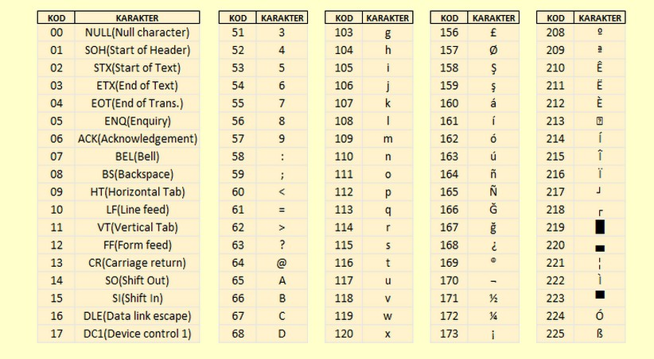
Sayısal Dönüşümler Olur Fakat Metinsel İfadeler, Renkler ve Sesler?

Slide 5
Renklerin Sayısal Karşılıkları Her rengin bir sayısal karşılığı bulunmaktadır.

Slide 6
35 ve -35 sayılarının 2lik sistemde karşılıklarını bulalım.
1. İşaret biti 1 yapılırsa sayımız otomatikman – olur.
2. 1’e tümleme yöntemi
3. Sayımızı 2’ye tümleme yöntemi (En sık kullanılan yöntem)

Slide 7
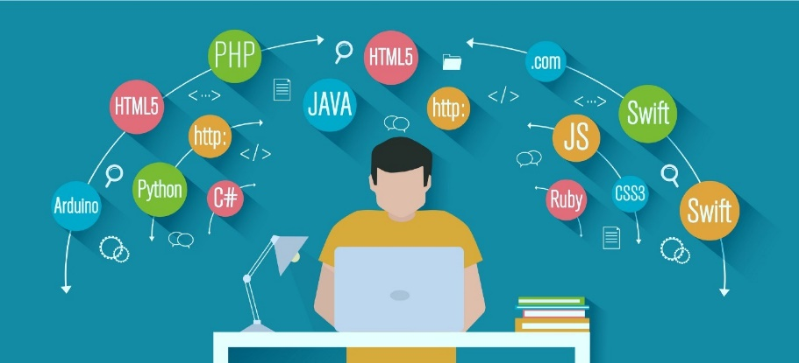
Program: Belirli bir işi gerçekleştirmek için gerekli komutlar dizisine denir.
Programlama: Bir komutu oluşturmak için gerekli komutların belirlenmesi ve uygun biçimde kullanılmasıdır.
Programlama Dilleri: Bir programın oluşturulmasında kullanılan komutlar, tanımlar ve kuralların belirtildiği programlama araçlarıdır. Bilgisayara ne yapmalarını gerektiğini
Windows C C++ Assembly dilleri ile oluşturulmuştur.

Slide 8
PROBLEM NEDİR?
Problem: Karşılaşılabilecek soruna veya çözülmesi gereken duruma problem denir.
İlk kez gideceğiniz yerde kayboldunuz, online alışveriş sitesinden aldığınız ürün yanlış geldi gibi.
Problemi çözmek için:
1. Deneme Yanılma Yada Tahminde Bulunma Yolu
2. Algoritma Geliştirme Yolu kullanılır.

Slide 9
PROBLEM NEDİR?
Problem Çözme Süreci:
Problemi Tanımlama: Problemi çözmeye başlamadan önce problemin açık, anlaşılır ve çok doğru bir şekilde tanımlanmış olması gerekir. Problemin ne olduğunu bilemezseniz onu çözemezsiniz.
Problemi Anlama: Çözüme doğru yol almadan önce problemi çok iyi anladığınızdan emin olmanız gerekir. Problemin neler içerdiğini ve kapsamını doğru anlamalısınız. Ayrıca problemi çözmeniz gereken insan ya da sistemin bilgi tabanında neler olduğunu da çok iyi anlamalısınız. Mevcut bilgi tabanında olmayan herhangi bir kavram ya da yönergeyi problemin çözüm sürecinde kullanamazsınız. Bu konuda klasik ve önemli bir söz vardır: “Problemi anlamak, problemi yarı yarıya çözmek demektir.”

Slide 10
PROBLEM NEDİR?
Problemin Çözümü için Farklı Yol ve Yöntemler Belirleme: Problemin çözümü için olabildiğince farklı yol ve yöntem belirlemeli ve bu listenin tüm olasılıkları içerdiğinden emin olmalısınız. Bunun için konu hakkında farklı kişilerin görüşlerini alabilirsiniz. Farklı çözümler kabul edilebilir olmalıdır. Problem çözmek için tek bir yol yoktur; pek çok yol vardır. iv. Farklı Çözüm Yolları Listesi İçerisinden En İyi
En Uygun Çözümü Seçme: Bu adımda her bir çözümün olumlu ve olumsuz yönlerini ortaya koymalısınız. Bu nedenle değerlendirme yapabilmek için ölçütler oluşturmalısınız. Bu ölçütler her bir çözüm yolunu değerlendirmek için size rehber olacaktır. Problem çözmek için tek bir yol yoktur; en iyi yol vardır.
Çözümü Uygulama:
Çözümü Test Etme:

Slide 11
ALGORİTMA NEDİR?
Algoritma: Belirli bir mantığı olan, farklı düşünebilmeyi ve problem çözmeyi öğretmek için tasarlanan bir yoldur. Yani bir problemi çözümlemeye giden yolun basit net ve belirli bir sıraya göre tasarlanmış halidir.
Algoritmalar;
Açık ve olmalıdır.
Kullanılacak olan girdiler iyi tanımlanmış olmalıdır.
Çıktılar açık ve anlaşılır olmalıdır.
Algoritmalar hızlı olmalıdır.
Sonlu ve uygulanabilir olmalıdır.

Slide 12
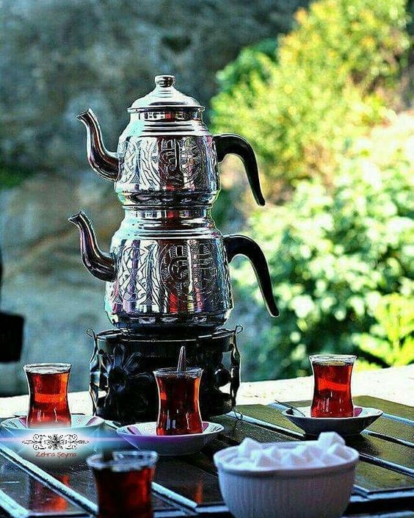
Çay Demleme Algoritması
Adım 1: Başla
Adım 2: Mutfağa Git
Adım 3: Çaydanlığa su koy
Adım 4: Çaydanlığı ocağa koy
Adım 5: Ocağı yak
Adım 6: Su kaynadı mı kontrol et
Adım 7: Cevap evet ise demliğe çay koy ve demle. Cevap hayır ise adım 6’ya git
Adım 8: 10 dakika bekle
Adım 9: Çayı doldur
Adım 10: Bitir

Slide 13
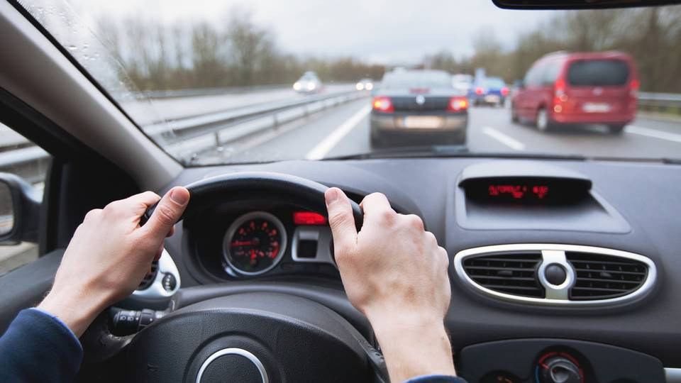
Arabayı Çalıştırıp Yola Çıkma Algoritması
Adım 1: Başla
Adım 2: Sürücü koltuğuna geç
Adım 3: Emniyet kemerini tak
Adım 4: Aynaları kontrol et
Adım 5: Anahtarı tak
Adım 6: Su kaynadı mı kontrol et
Adım 7: Kontağı çevir
Adım 8: El frenini indir
Adım 9: Vitese geç
Adım 10: Gaza bas
Adım 11: Bitir

Slide 14
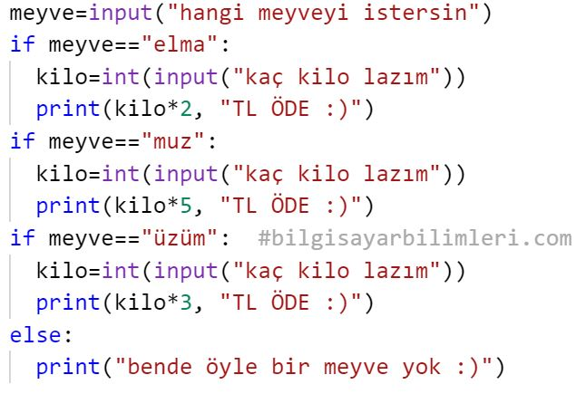
Kaynak Kod: Herhangi bir yazılımın makine diline dönüştürülerek işlenip yorumlanmasından önce insanların okuyabildikleri ve üzerinde çalışabildikleri kodlar olarak tanımlanabilmektedir.

Slide 15
Kod Editörü: Yazılım geliştirmek isteyen kullanıcıların bu yazılımları ortaya çıkarmak için kod yazarak üzerinde çalıştığı platformdur. Her yazılımcının kod yazabilmek için bir düzenleyiciye ihtiyacı vardır.

Slide 16
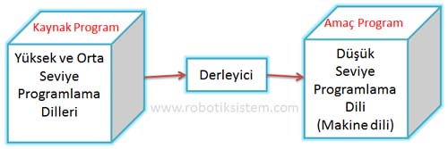
AMAÇ PROGRAM
Kaynak programın derlenmesi ile elde edilen makine diline dönüştürülmüş programa amaç program (object program) denir. Programlama dili ile yazılan kaynak programları makine dili ile yazılan amaç programlara çevirmek için derleyiciler kullanılır.

Slide 17
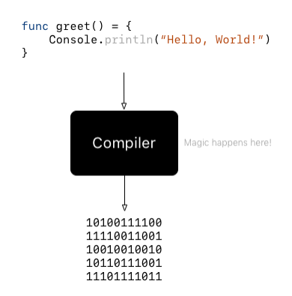
DERLEYİCİ
Geliştiricilerin herhangi bir programlama dilini kullanarak yazdığı kaynak kodu bilgisayarın anlayabileceği makine diline yani 0 ve 1'lere çeviren aracı yazılımıdır. Derleyici sayesinde geliştiriciler farklı programlama dillerini kullanarak aynı işlevi yerine getiren yazılımlar üretebilirler.

Slide 18
YORUMLAYICI
Yüksek seviyeli programlama dili ile yazılmış bir programı adım adım makine diline çeviren ve makine dilindeki talimatları çalıştıran programdır.
Derleyiciler yorumlayıcılara göre daha hızlıdır. Çünkü yorumlayıcılar ilk kod satırından son kod satırına kadar her satırını teker teker yorumlar ve kodun karşılığındaki işlemi gerçekleştirir. Derleyiciler ise kodların tamamını birden bilgisayar diline çevirir. Eğer hata varsa tüm hataları programcıya bildirir.

